Slide 1
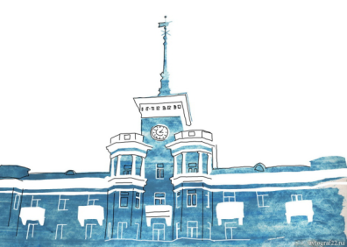
О практике работы Барнаульской городской организации Общероссийского Профсоюза образования
Барнаульская городская организация
Профсоюза работников народного образования и науки РФ
Член Профсоюза – звучит гордо,
организация - убедительно!

Slide 2
Направления деятельности

Slide 3
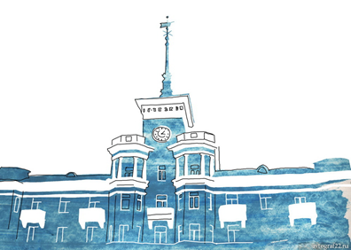
Мотивация
Защита прав
Организация лечения и отдыха
Рейтингование первичных профсоюзных организаций
Мероприятия по профессиональному и личностному росту
Материальная и солидарная поддержка
Стимулирование руководителей образовательных организаций и профактива

Slide 4
Наличие первичных организаций в учреждениях образования

Slide 5
Динамика профсоюзного членства
86% от общего числа работников

Slide 6
Охват профсоюзным членством молодежи до 35 лет

Slide 7
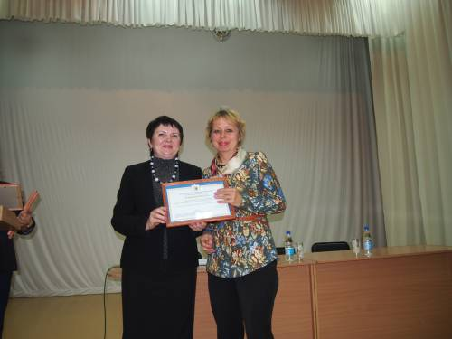
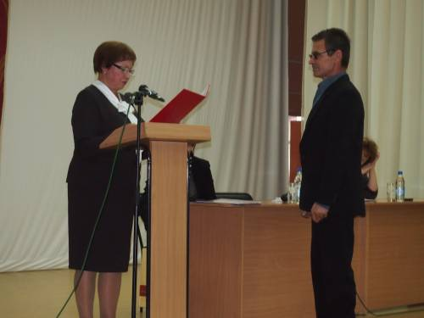
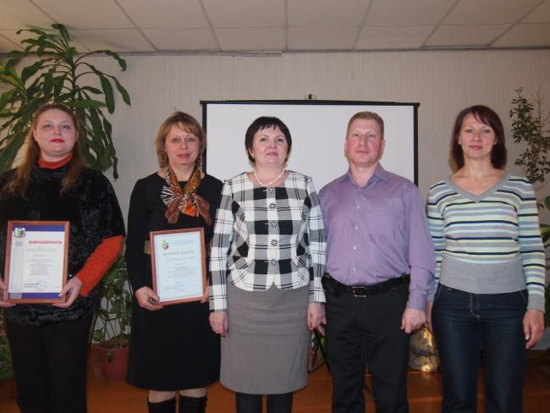

Slide 8
Акция «Профсоюз - это МЫ!»
Профсоюзное собрание с единой повесткой
Конкурс методических разработок профсоюзных уроков
«Профсоюзный ликбез»
Молодежный турслет «Профтур-2015»
Правовая приемная Профсоюза «Социально-трудовые права молодым!»
Смотр – конкурс «Социальное партнерство: безопасность и комфорт рабочих мест»
Встреча профсоюзного актива с Главой города Барнаула
Всемирный День действий «За достойный труд!»

Slide 9
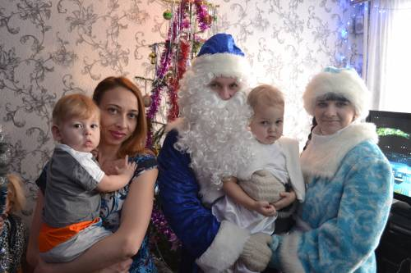
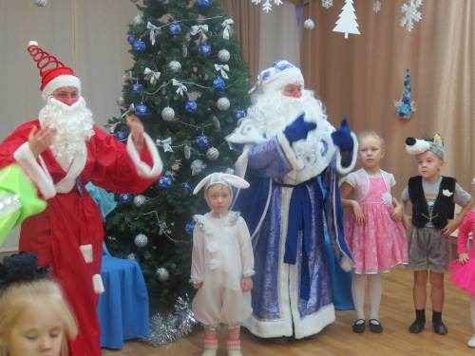
В Новый год с профсоюзом!
Акции

Slide 10
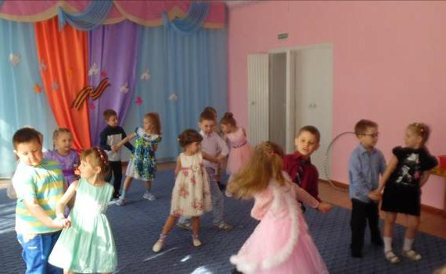
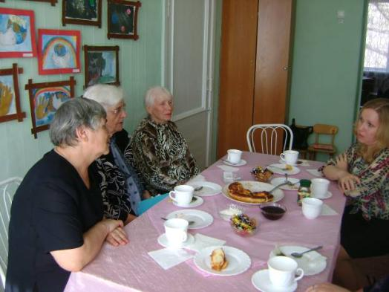
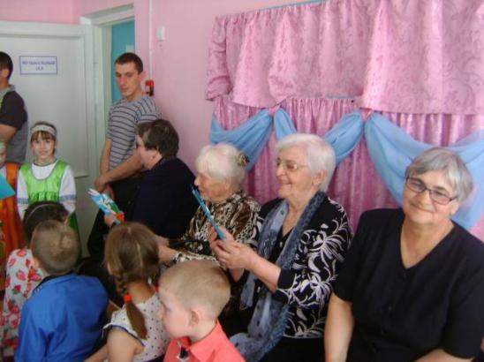
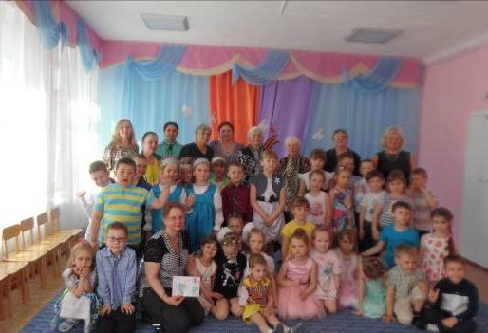
Эстафета добрых дел (МБДОУ №78)

Slide 11
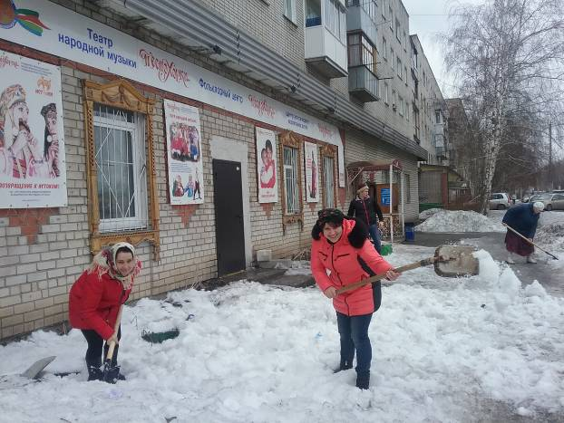
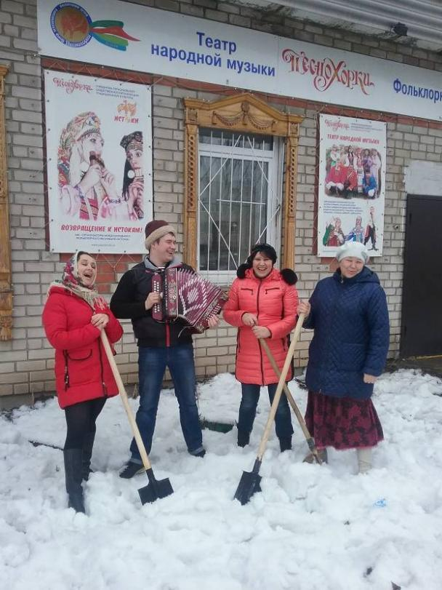
Эстафета добрых дел («Песнохорки»)

Slide 12
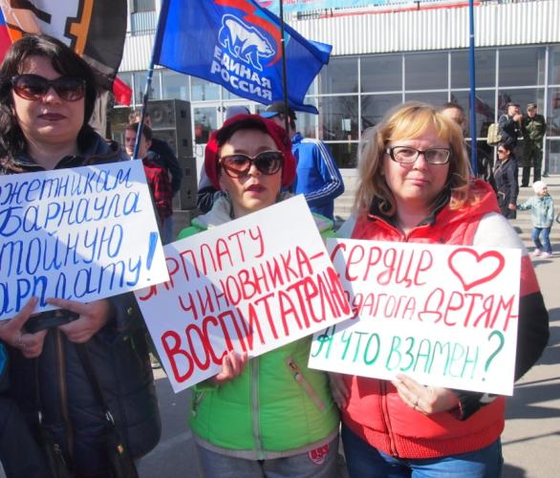
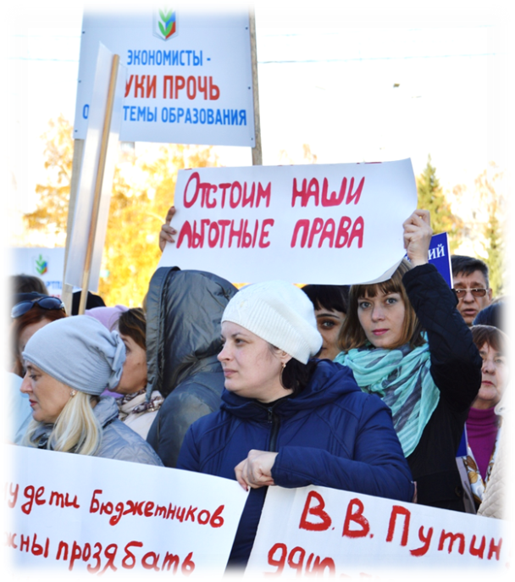
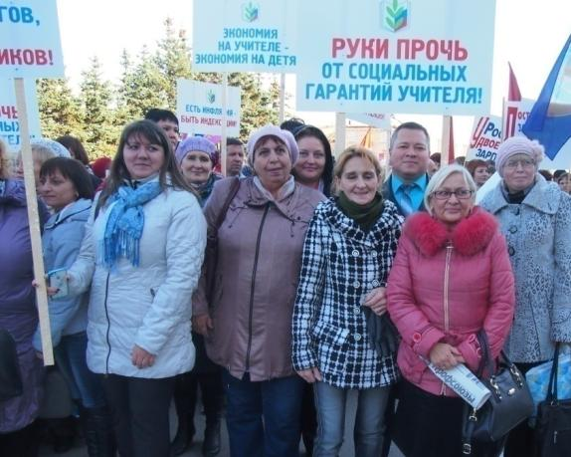
Митинги

Slide 13
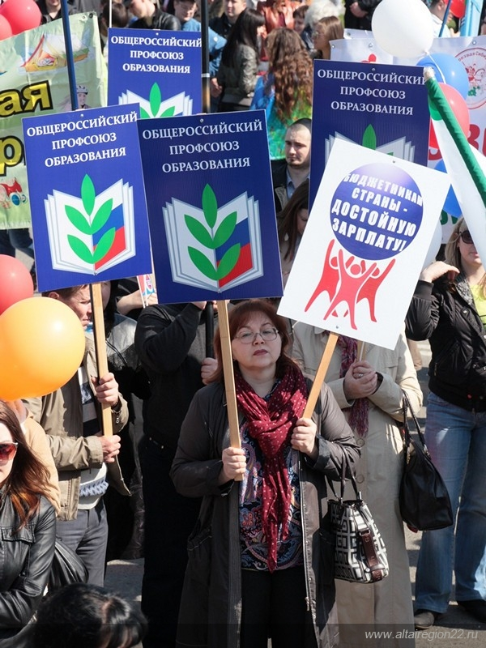
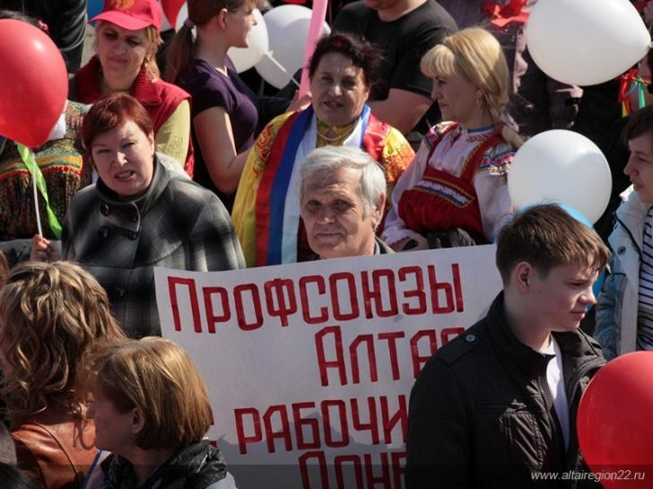
Митинги

Slide 14
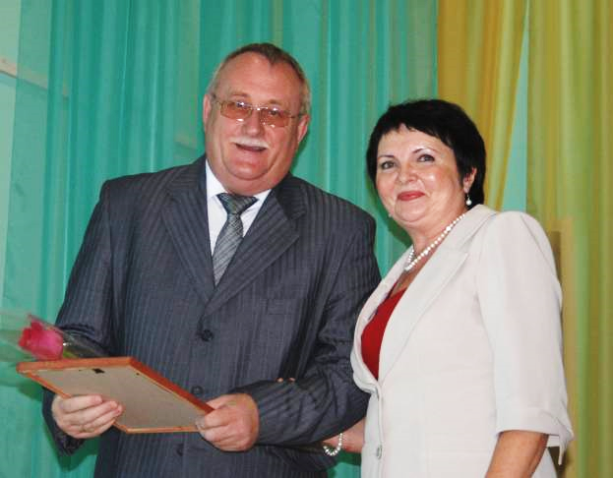
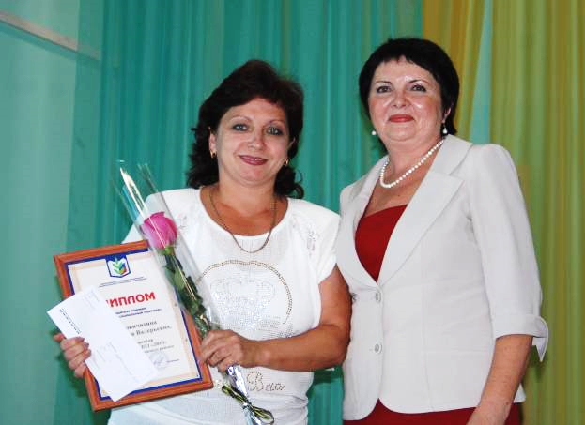
Социальное партнерство

Slide 15
Профессиональный и личностный рост
Конкурсы
Сотрудничество с Ассоциацией молодых педагогов города Барнаула
Клуб «Школа профессиона-льного и профсоюзного роста» для молодых педагогов
Молодежные профсоюзные форумы, «Творческая дача» для молодых педагогов
Профсоюзные уроки

Slide 16
Конкурсы
Профессио-нальные
Профсоюз-ные
Творческие
Спортивные

Slide 17
Профессиональные конкурсы
«Учитель года»
«Воспитатель года»
«Сердце отдаю детям»
«Педагогический дебют»
«Педагогический олимп»
«Мой наставник»
«Первые шаги в профессию»
Конкурс на лучшую методическую разработку профсоюзных уроков

Slide 18
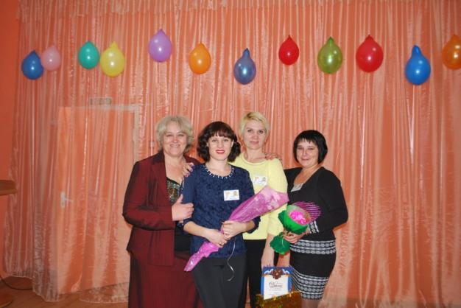
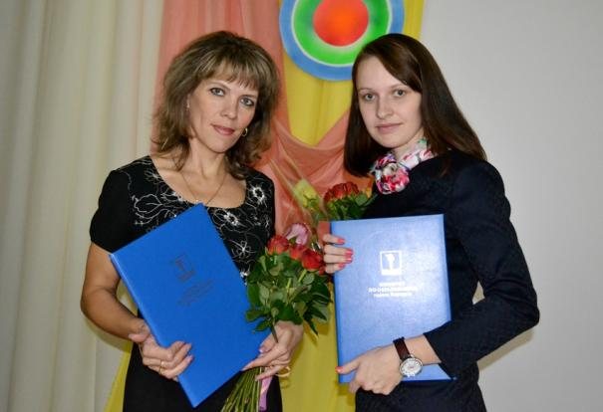

Slide 19
Профсоюзные конкурсы
«Лучшая первичная организация
Барнаульской городской организации Профсоюза»,
«Социальное партнерство: безопасность и комфорт рабочих мест»,«Конкурс молодого профсоюзного лидера»,
«Конкурс на лучшую постановку информационной работы»,
«Подпишись и выиграй!»,
«Лучший профсоюзный Новый год», «Виртуальный профком»,
«Конкурс листовок по охране труда «Профсоюзная безопасность»
«Конкурс уголков по охране труда», «Лучший профсоюзный уголок», « Коллективный договор-основа защиты трудовых прав работников»,
«В объективе -Профсоюз», «Конкурс на лучшую организацию работы по охране труда в образовательных организациях города Барнаула»

Slide 20
Творческие конкурсы
Фестиваль «Радуга профсоюзных талантов»
Конкурс «Весеннее вдохновение»
фотоконкурс «Мир в объективе»

Slide 21
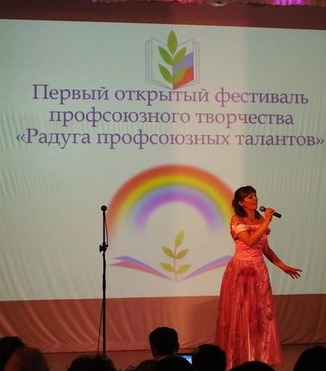
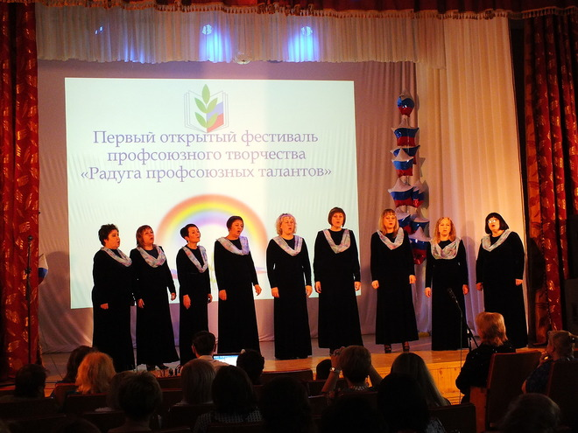
Радуга профсоюзных талантов

Slide 22
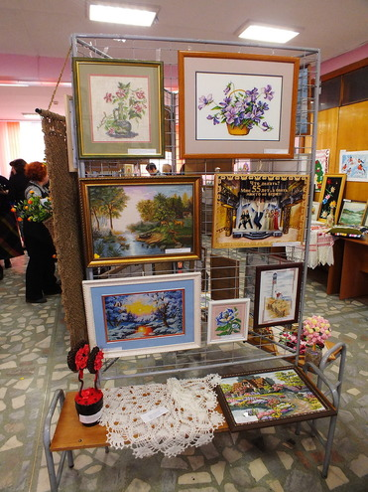
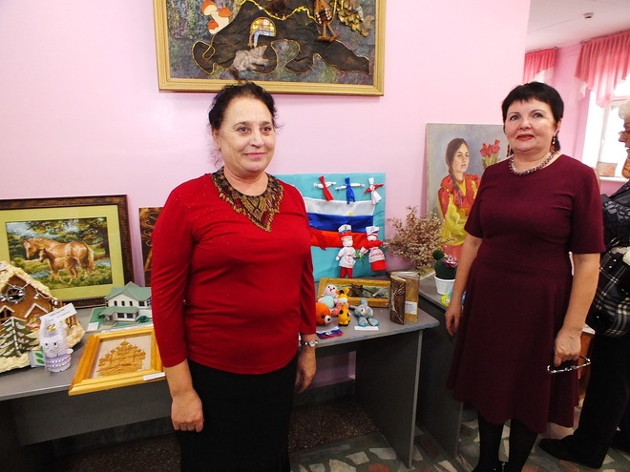
Радуга профсоюзных талантов

Slide 23
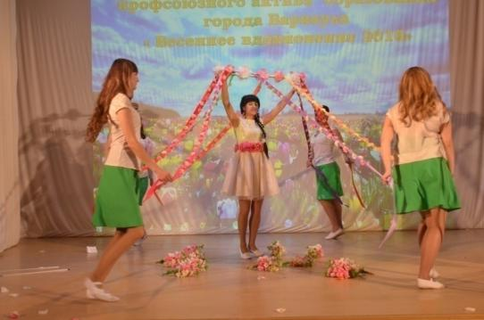
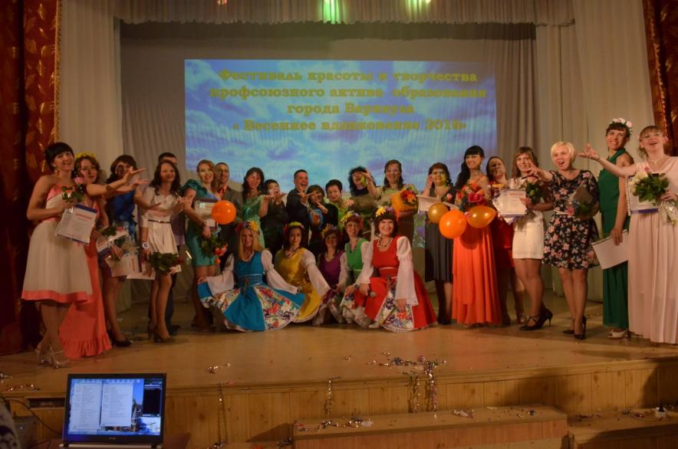
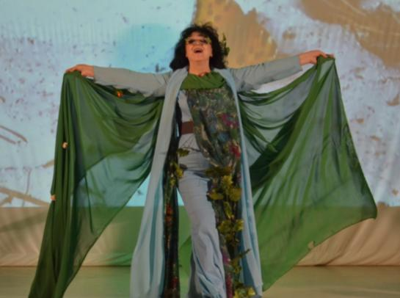
Весеннее вдохновение

Slide 24
Спортивные конкурсы
Спартакиада педагогических работников учреждений образования г.Барнаула,
Городской профсоюзный туристский
слет педагогов и турактива г. Барнаула

Slide 25
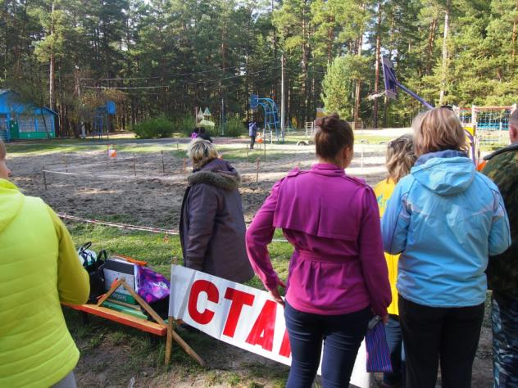
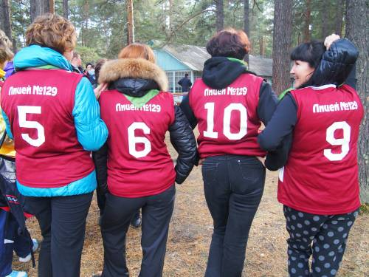
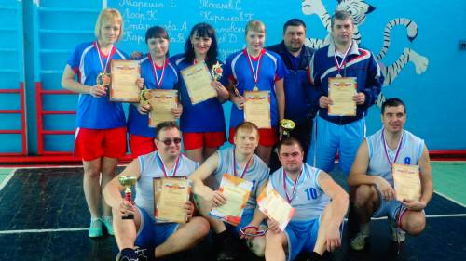
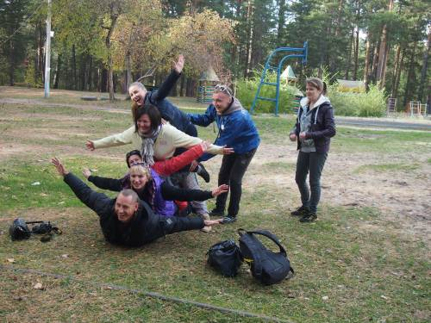

Slide 26
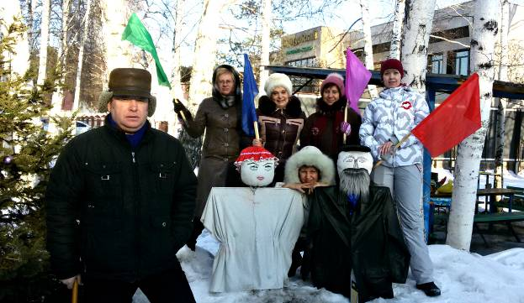
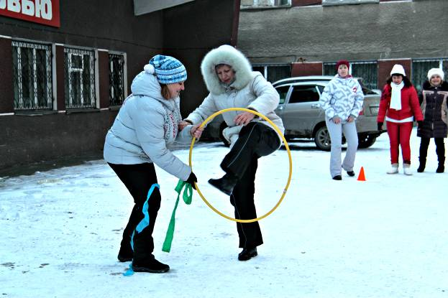
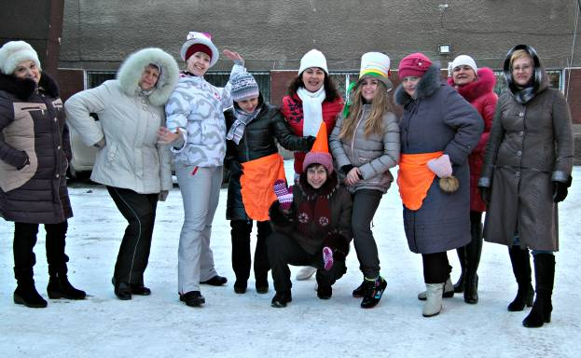
Дни здоровья

Slide 27
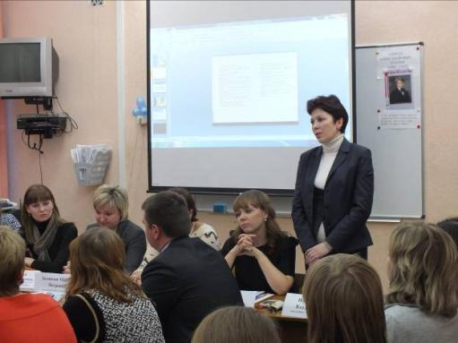
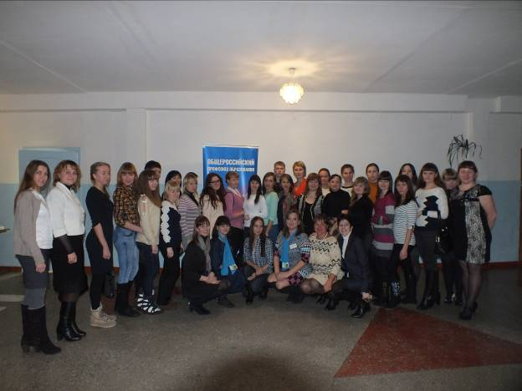
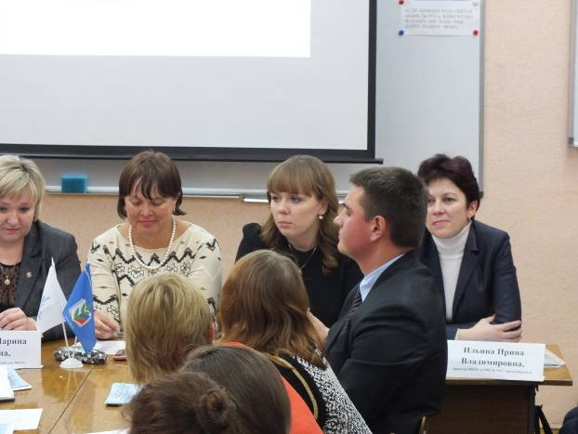
Молодежный форум

Slide 28
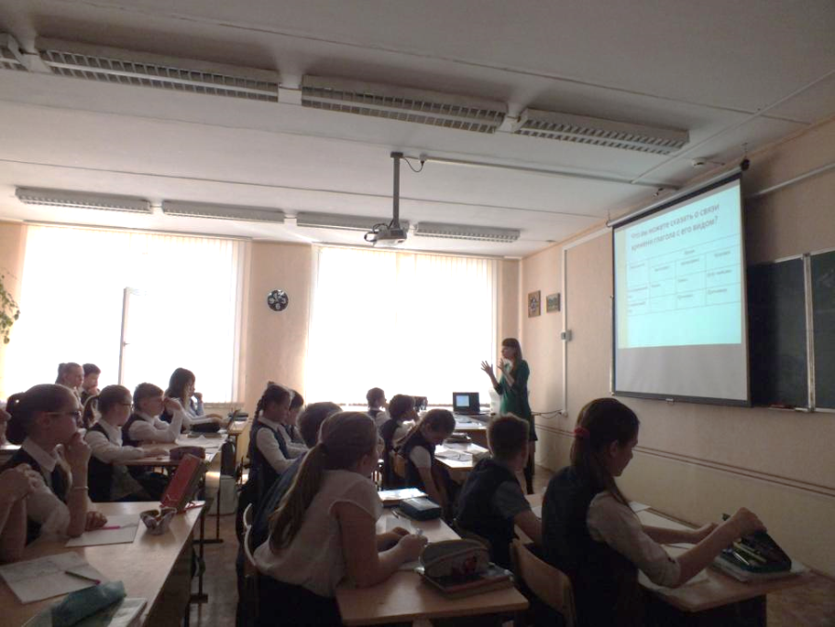
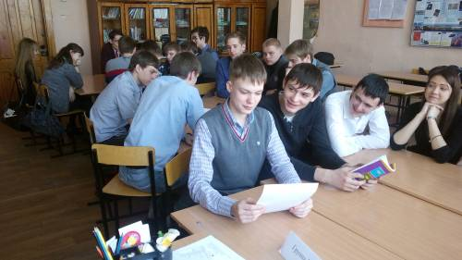
Профсоюзные уроки

Slide 29
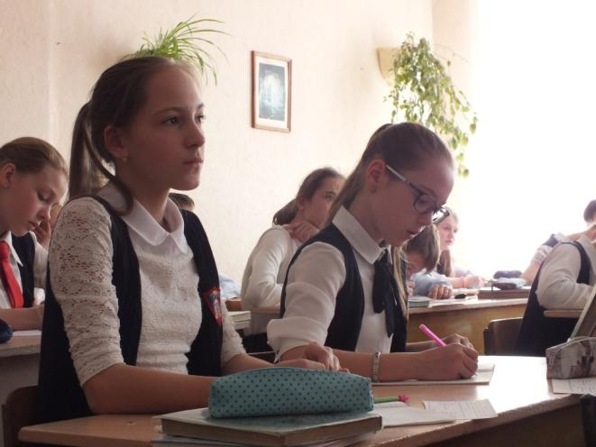
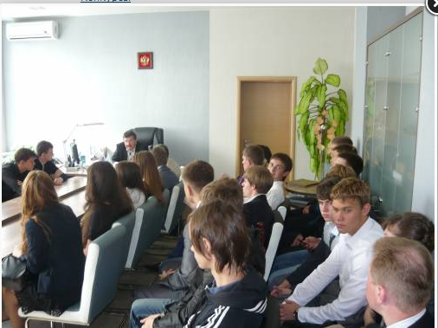
Профсоюзные уроки

Slide 30
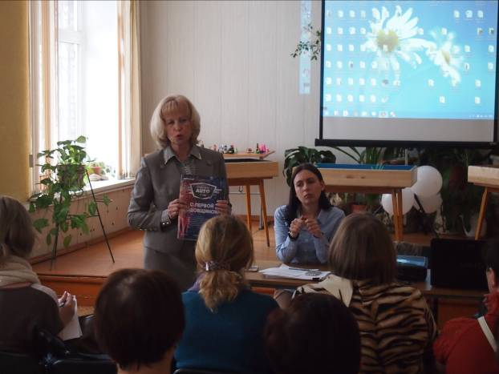
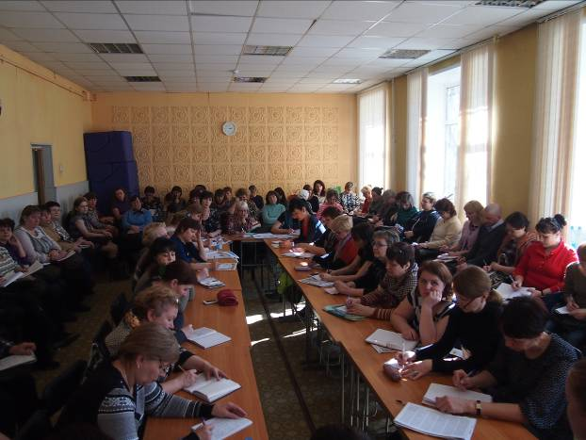
Семинары-практикумы

Slide 31
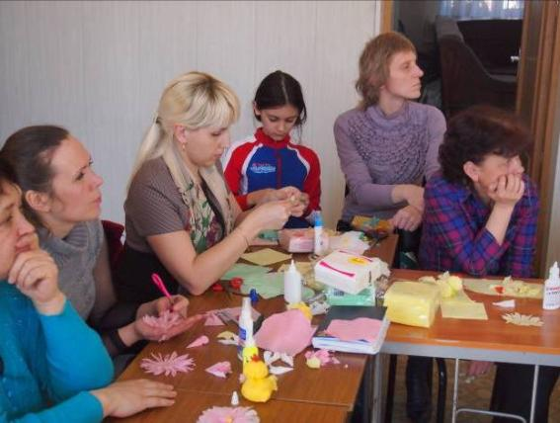
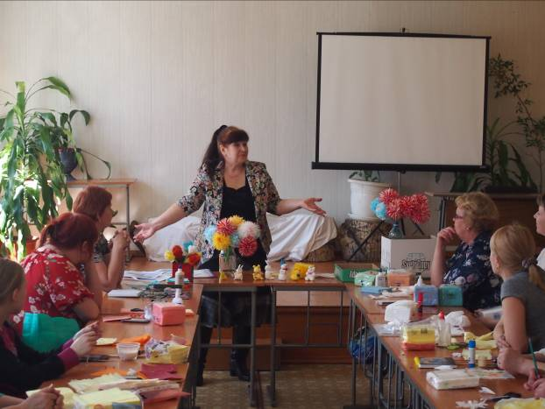
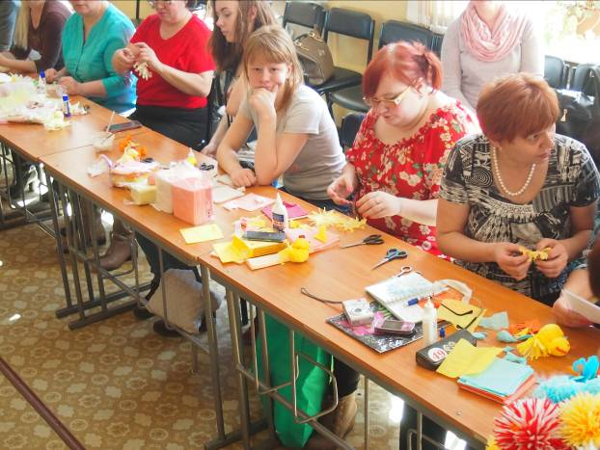
Мастер-классы

Slide 32
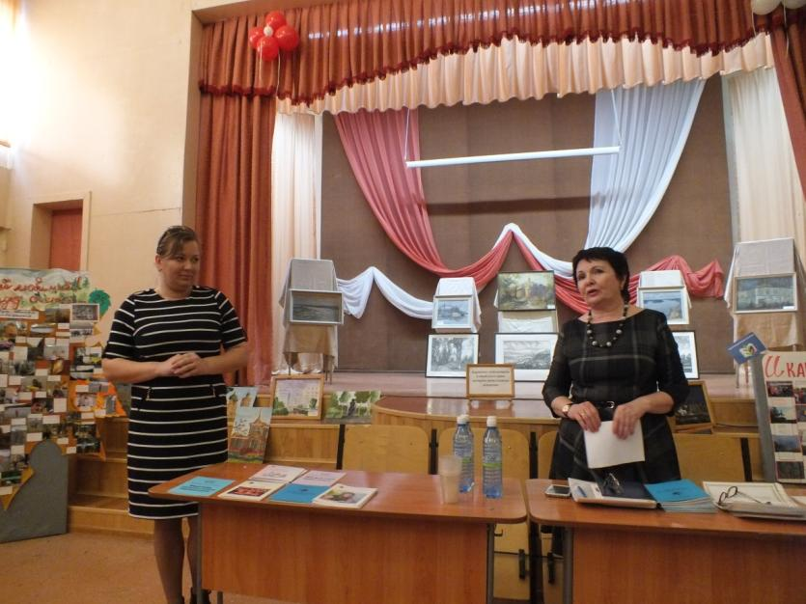
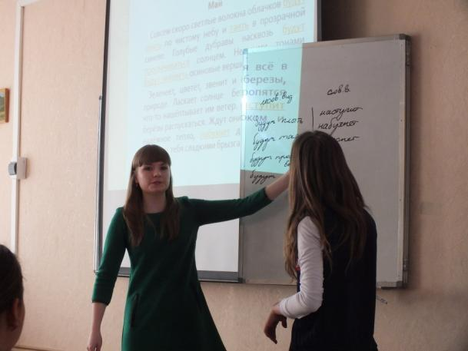
Педагогическая копилка Профсоюза

Slide 33
Педагогическая копилка Профсоюза

Slide 34
Правозащитная деятельность

Slide 35
Правозащитная деятельность
Количество
требований
об устранении
нарушений:
127
Проверено
учреждений:
128
Выявлено
нарушений:
3513
Устранено
нарушений:
3443
Устранено нарушений:
98%
2%

Slide 36
ЭКОНОМИЧЕСКАЯ ЭФФЕКТИВНОСТЬ ПРАВОЗАЩИТНОЙ РАБОТЫ (В РУБЛЯХ)
В РЕЗУЛЬТАТЕ ПРАВОЗАЩИТНОЙ РАБОТЫ ЧЛЕНЫ ПРОФСОЮЗА ПОЛУЧИЛИ (В РУБЛЯХ)
более 10 млн. руб.
В 2015 году

Slide 37
Эффективное использование средств профсоюзного бюджета
Финансовые средства первичной профсоюзной организации
35%
2010 год
Ссудо–заемный фонд
Профсоюзное страхование
Премиальный фонд профактива «первичек»
Санаторно-курортное лечение членов профсоюза
5% - 2011год
5% - 2012 год
5% - 2013 год
5% - 2014 год

Slide 38
Меры социальной поддержки
Компенсация стоимости путевок на санаторно-курортное лечение
Материальная помощь членам Профсоюза
Льготное медицинское страхование
Скидки на товары и услуги по профсоюзным дисконтным картам
Компенсация стоимости оплаты посещения спортивных секций, бассейнов, учреждений культуры
Компенсация на проезд в рамках акций «Профсоюзный выходной»
КПК «Алтай»
Судо-заемный фонд

Slide 39
Оздоровление членов профсоюза
Санаторно-курортное и профилакторное ЛЕЧЕНИЕ
СПОРТИВНО-ОЗДОРОВИТЕЛЬНАЯ РАБОТА:
проведение спартакиады педагогических работников города Барнаула,
проведение туристского слета профсоюзного актива,
проведение Дней здоровья
ПРОФСОЮЗНЫЙ ТУРИЗМ:
профсоюзные экскурсии в Республику Алтай, в Новосибирск, в Горную Колывань, в Белокуриху

Slide 40
Виды материальной помощи на санаторно-курортное лечение
Компенсация частичной стоимости путевки за счет средств муниципальной программы «Развитие образования города Барнаула на 2013-2017годы»
Предоставление бесплатных путевок победителям смотра-конкурса «Лучшая первичная
Профсоюзная организация Барнаульской городской
Организации Профсоюза»
Компенсация частичной стоимости путевки за счет средств программы «Санаторно-курортное лечение членов Профсоюза Барнаульской городской организации»
Распределение 36 бесплатных путевок среди членов Профсоюза,
учителей и воспитателей образовательных учреждений города, предоставляемых за счет средств администрации Алтайского края
Профсоюзная скидка на приобретение путевок в санаторно-курортные оздоровительные учреждения края , России в размере до 20% членам Профсоюза и членам их семей
Возврат 10 % стоимости путевки в санаторно-курортные оздоровительные учреждения края, России членам Профсоюза

Slide 41
Количество членов Профсоюза, получивших санаторно-курортное оздоровление

Slide 42
Молодёжный совет

Slide 43
Работа с молодежью

Slide 44
Победа во Всероссийском конкурсе «Информационный прорыв» - 2014

Slide 45
Вручение свидетельства о занесении в Книгу почета Профсоюза (организация высокой социальной эффективности)

Slide 46
ЗАДАЧИ
- совместно с социальными партнёрами мы приступили к формированию комплексной системы охраны труда в образовательных организациях на основе последних рекомендаций Минобрнауки, разработанных с участием Центрального совета Профсоюза;
- необходимо внедрение современных подходов к организационному укреплению профорганизаций, системе документооборота и подготовке профсоюзных кадров и актива;
- требует дальнейшего совершенствования правовая работа с укреплением института внештатных правовых инспекторов труда.

Slide 47
Спасибо за внимание!

